Slide 1




















FRENCH POWER BREAK
Mercredi 26 juillet 2023 – 13h
Loïc CIMON
Power Apps : Gérer l'Offline dans Power Apps... Nativement !
Amira BELDJILALI
D365 & Power Platform : Présentation des dernières nouveautés de Sales Copilot
+ les dernières nouveautés de la plateforme et de la communauté

Slide 2


Le
FRENCH POWER BREAK
Un événement organisé par…
https://bizappsfrenchcommunity.com/
En association avec…
https://ppfc.fr/

Slide 3
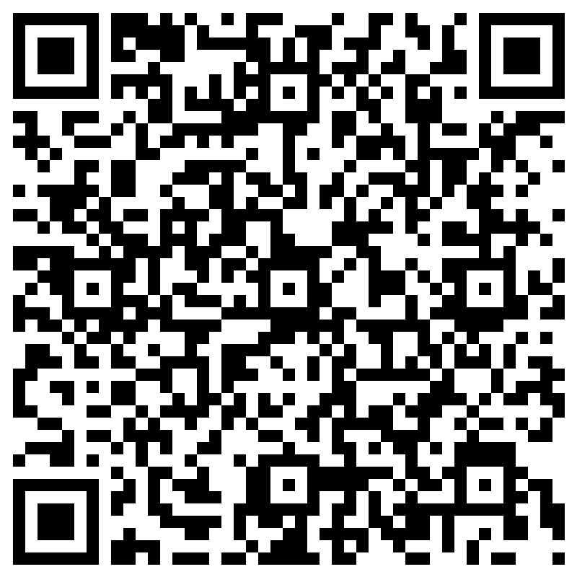
CALL FOR SPEAKER
Envie de participer et proposer une session speaker ?
C'est ouvert à tous et gratuit!
Déposes ton sujet de session (15 à 20 min ) via ce formulaire >> L’équipe Biz Apps French Community te recontactera.
Notes:
Lien vers le call for speaker : https://forms.office.com/r/N18UUUK36p

Slide 4

Notes:
https://e.run.events/power-platform-french-summit-2023/speakers
https://customervoice.microsoft.com/Pages/ResponsePage.aspx?id=CYOlizAyvU-RBSUr9tNz0yF7_2qHb5ZHqn4rjG_sZgdUMUdWSUtKVTRYUkhNMEFPU1lXWVNLWTFQRC4u

Slide 5

Gérer l'Offline dans Power Apps... Nativement !
Loic CIMON Power Platform Expert | Microsoft MVP & MCT | Power Platform Addict | Speaker
La gestion du mode hors ligne est désormais native dans Power Apps. Adieu SaveData et LoadData ! Découvrez comment Power Apps gère un profil offline pour vous, simplifiant le développement d'applications déconnectées..

Slide 6
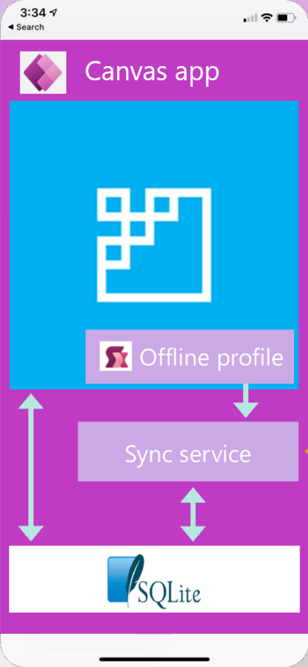
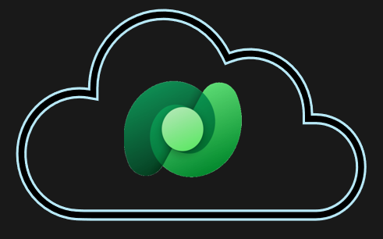
Power Apps Offline Engine
Gérez le mode déconnecté (offline-first) et la synchronisation des données de manière native, sans code.
Activer les tables pour une utilisation hors ligne
Activer la fonction offline depuis l’app
Enjoy !
Plus besoin de
SaveDate / LoadData
Compatible uniquement avec Dataverse
Fonctionnalité en Preview

Slide 7
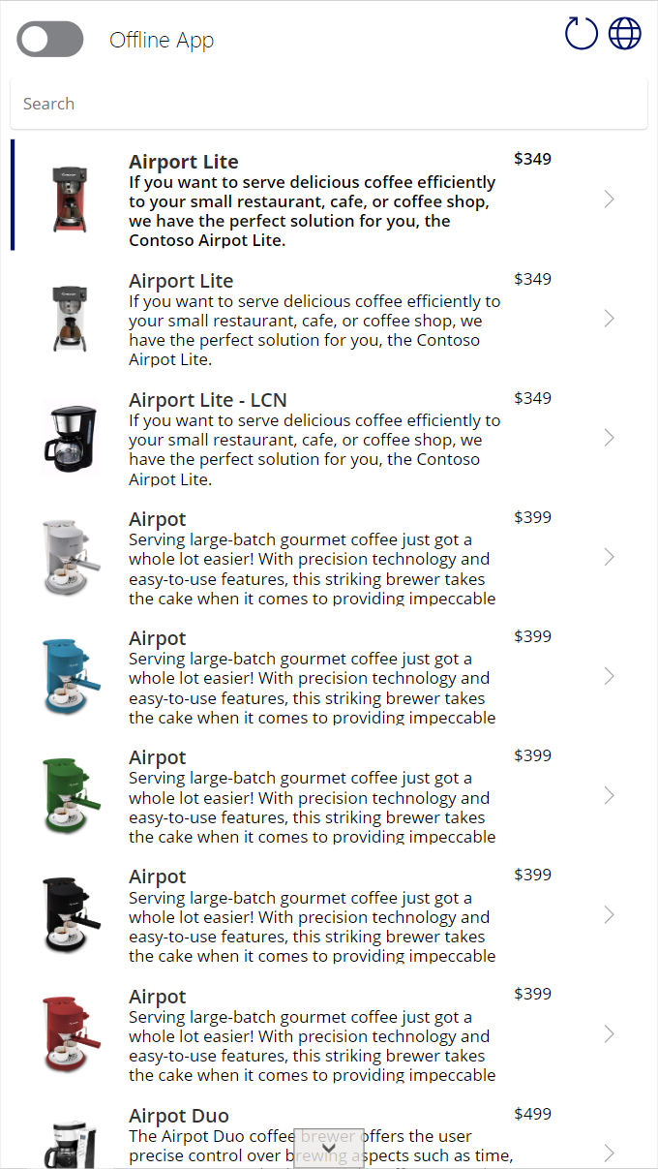
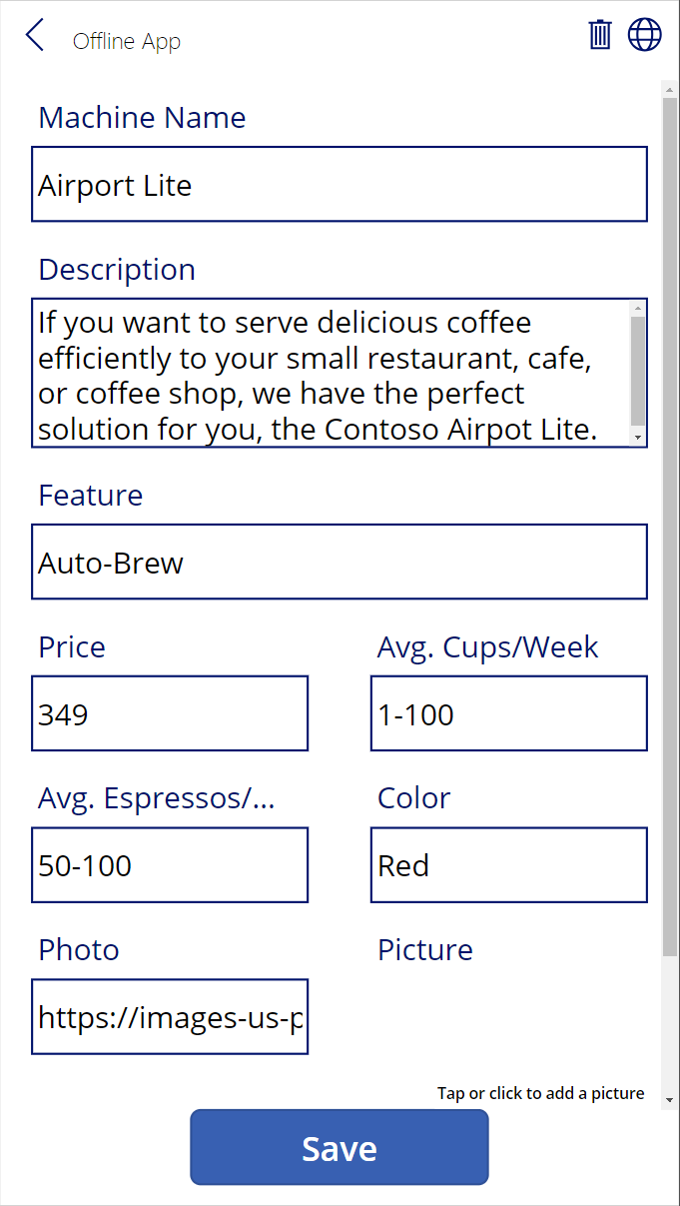
Démo

Slide 8
Limitations et por
Pour assurer une cohérence des éléments dans une galerie en mode hors ligne, il est recommandé de sélectionner un ordre de tri dans le contrôle de la galerie.
Les connecteurs non-Dataverse, comme SharePoint, ne sont pas compatibles en mode hors ligne.
Certaines tables de Dataverse ne sont pas prises en charge en mode hors ligne. Plus d’info : capacités et limitations du hors ligne mobile.
Certaines fonctions couramment utilisées en Power Fx ne sont pas encore prises en charge pour le mode hors ligne : CountRows / Filter / Lookup on Lookup field / First / In / IsBlank / Relate / Search / StartsWith / Sum / Min / Max / Avg / Unrelate
Le profil hors ligne généré automatiquement ne filtre pas les données téléchargées, ce qui peut entraîner le téléchargement de toutes les lignes pour chaque table utilisée dans l'application.
Les applications Canvas en mode hors ligne ne prennent pas encore en charge les fichiers et images.
Les applications Wrapper ne sont pas prises en charge en mode hors ligne.

Slide 9
Dernières nouveautés de Sales Copilot
Amira BELDJILALI Senior Program Manager, FastTrack Dynamics 365
Présentation des dernières nouveautés de Sales Copilot

Slide 10
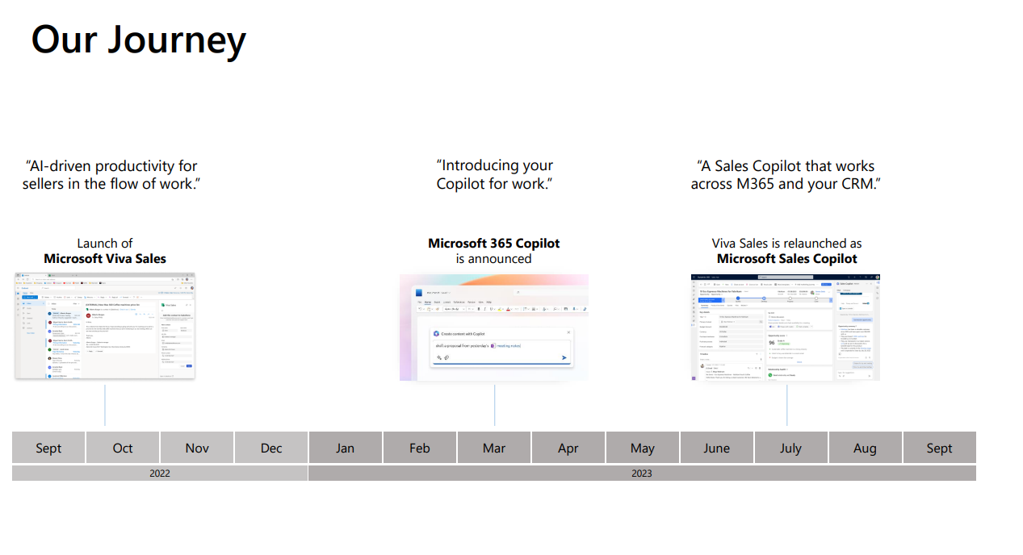
Notes:
Alors, on va commencer par une petite timeline pour clartifier les choses, L'année dernière, en octobre 2022, nous avons annoncé Microsoft Viva Sales, une solution axée sur l'intelligence artificielle pour améliorer la productivité des vendeurs dans leur flux de travail. Suite à cela, en mars, nous avons annoncé Microsoft 365 Copilot. Et aujourd'hui, en juillet, nous sommes ravis de vous annoncer le re-lancement de Viva Sales en tant que Microsoft Sales Copilot, une solution d'assistance pour les vendeurs qui fonctionne avec Microsoft 365 et votre CRM.

Slide 11






What’s Sales Copilot ?
New role-based copilot that empowers sellers to increase productivity and personalize every customer interaction so they can close more deals.
Receive real-time, contextual insights in the flow of your work
Teams + Outlook
Dynamics 365 Sales + SFDC
Customer interaction, productivity and collaboration
Sales processes and reporting
Automatically
capture, access, and register data into Dynamics 365 or Salesforce
Get AI-based sales coaching to progress the deal
Seller
Microsoft Sales Copilot
Notes:
Sales copilot est une solution qui vise à permettre aux vendeurs de se concentrer sur ce qu'ils font le mieux : vendre. Les vendeurs peuvent rester dans leur flux de travail habituel en utilisant les applications familières Office 365 et Teams, cela leur permet de se concentrer sur les relations avec les clients, étant donné que Sales Copilot se charge de collecter les données de leurs contacts de vente.
Grâce à des informations en temps réel, Sales Copilot aide les vendeurs à être plus productifs en comprenant mieux où se trouve chaque client dans son parcours d'achat et en leur donnant des conseils pour guider la relation. Sales copilot offre également des rappels personnalisés et des astuces servis par l'IA agissent comme un coach personnel et sont conçus pour aider les vendeurs à faire avancer chaque vente.

Slide 12
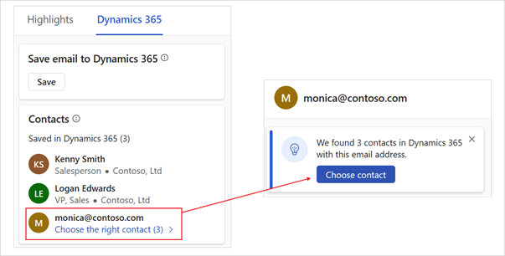
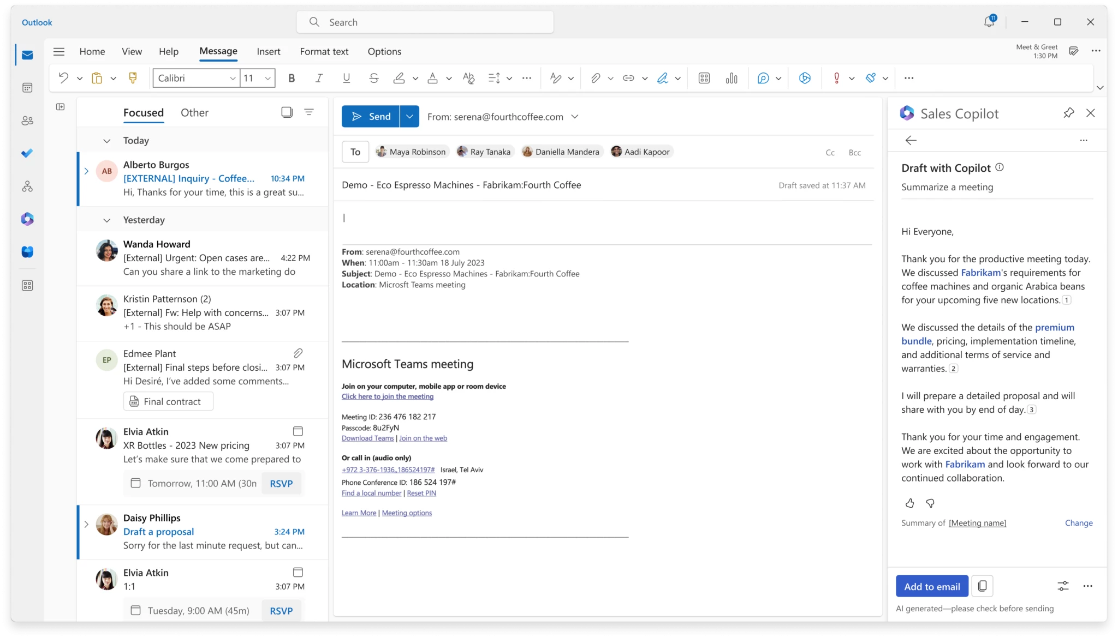
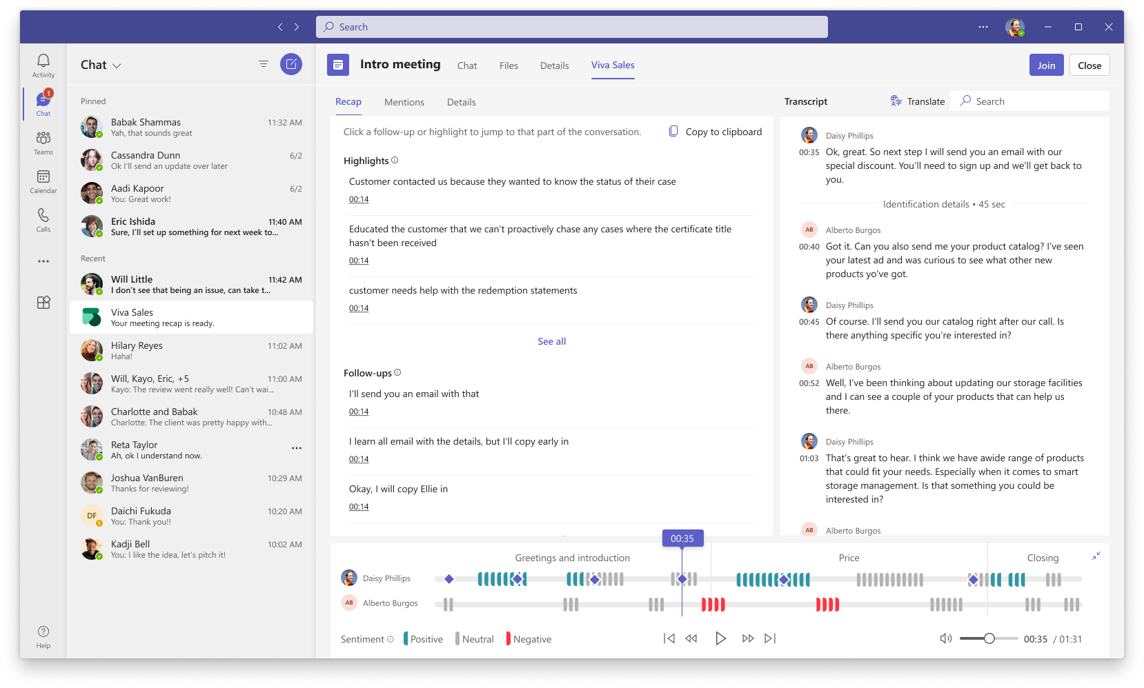
Sales Copilot
The future of work for salespeople
Sales copilot is a role-based copilot designed to improve sales productivity by empowering sellers with the data and insights they need, when and where they’re needed, allowing them to focus on what they do best—selling.
Leveraging the power of Generative AI, Sales Copilot combines data from the Office graph and a customer’s CRM to completely reimagine the seller experience, helping sellers stay in the flow of their work and moving deals forward using Teams and Office, all while enriching their CRM system with new customer data.
Empowering every salesperson to spend more time with their customers is our goal.
Notes:
Pour résumé, Sales Copilot est conçu pour améliorer la productivité des ventes en fournissant aux vendeurs les données et les informations nécessaires, où et quand ils en ont besoin. Cela leur permet de se concentrer sur leur expertise : la vente. En utilisant l'IA générative, Sales Copilot intègre les données du Office graph et du CRM du client pour réinventer l'expérience du vendeur. Ainsi, les vendeurs peuvent rester efficaces dans leur travail en utilisant Teams et Office tout en enrichissant leur CRM avec de nouvelles données clients. Notre objectif est que chaque vendeur puisse passer plus de temps avec ses clients.

Slide 13


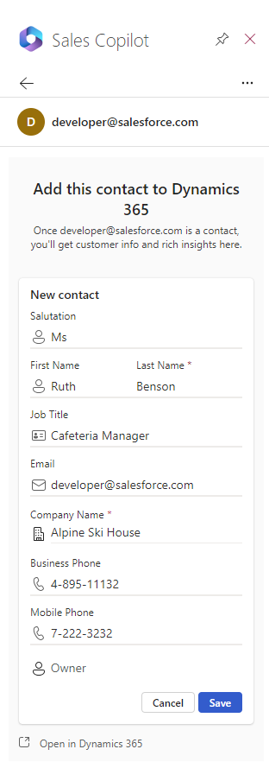
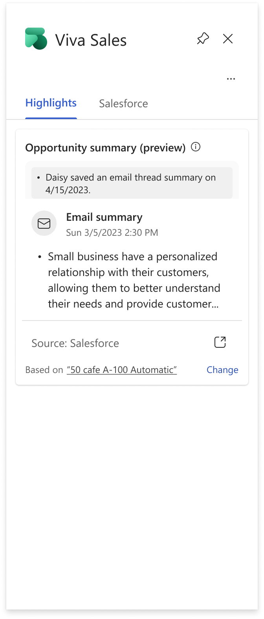
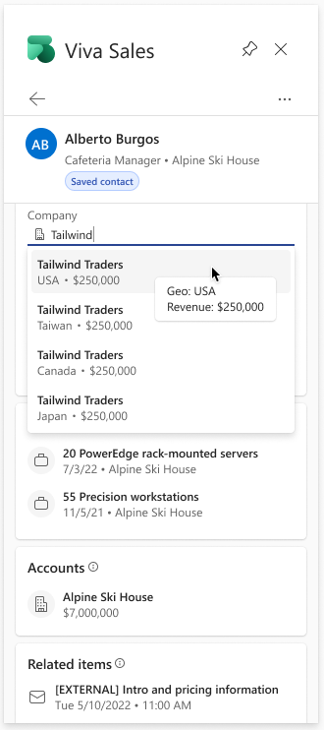
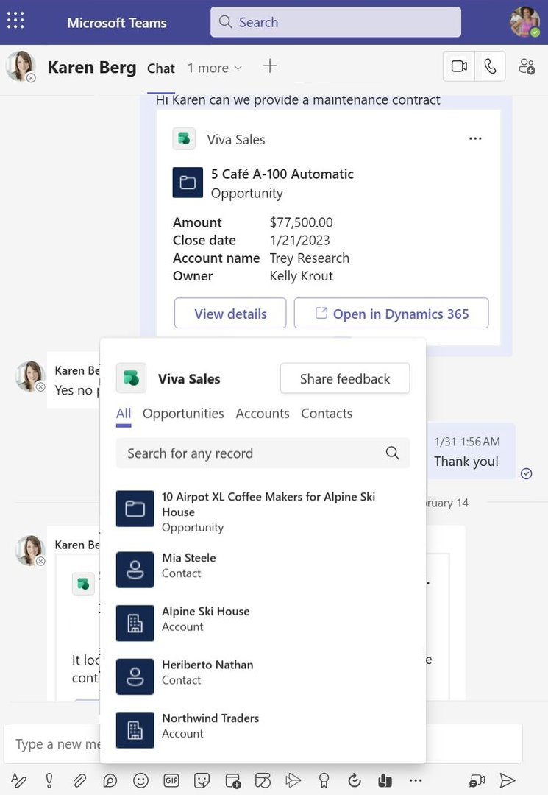
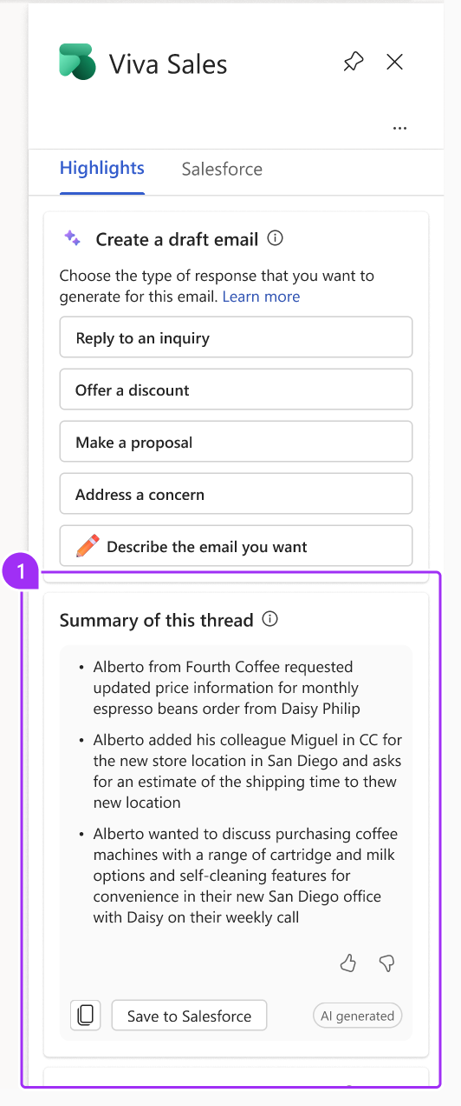
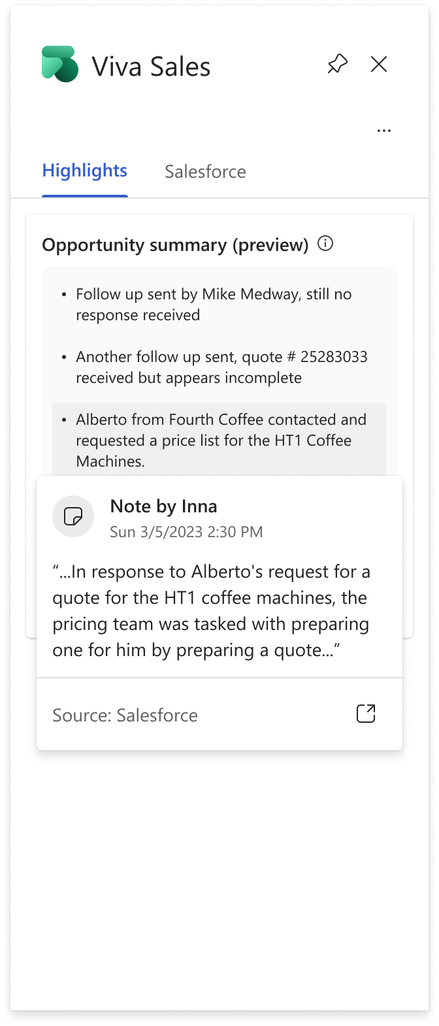
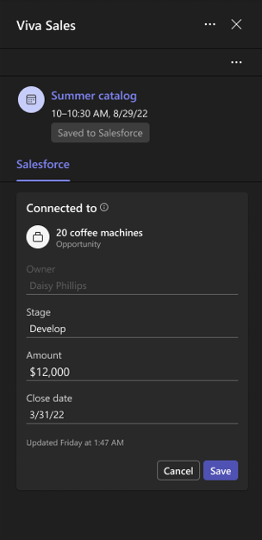
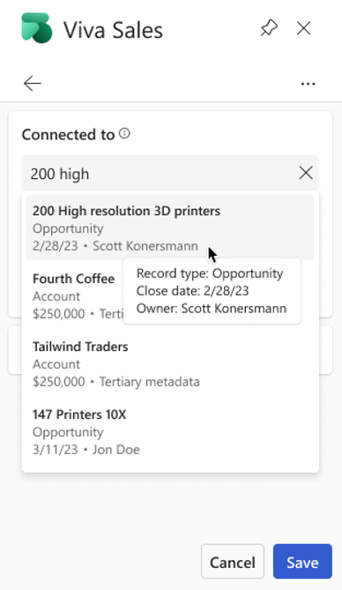

Outlook
CRM data in the flow of work
Teams
Create
CRM Contacts
CRM Entity
Summarization
View / Update
CRM data
Search / Share
CRM data
Connect / Save back to CRM
Never miss a stakeholder, create Contact entities right from Outlook
Opportunity summaries at-a-glance right
from Outlook
Context is key and updates a breeze. CRM data always at your fingertips
Bring your sales team up to speed, share CRM data in Teams
No more context switching, keep your CRM up to date while you work
Notes:
Vous pouvez voir sur cette diapositive les données CRM intégrées dans le flux de travail des vendeurs :
1- La création des contacts dans le CRM directement depuis Outlook.
2- Le résumé des opportunités qui apparaît dans Outlook avec une identification de la source d'information.
3- La visualisation et la mise à jour des données du CRM depuis Outlook ou Teams.
4- La recherche et le partage des données avec des collègues depuis Teams.
5-et enfin La possibilité de rattacher facilement des e-mails à des enregistrements dans le CRM sans changer de contexte.

Slide 14
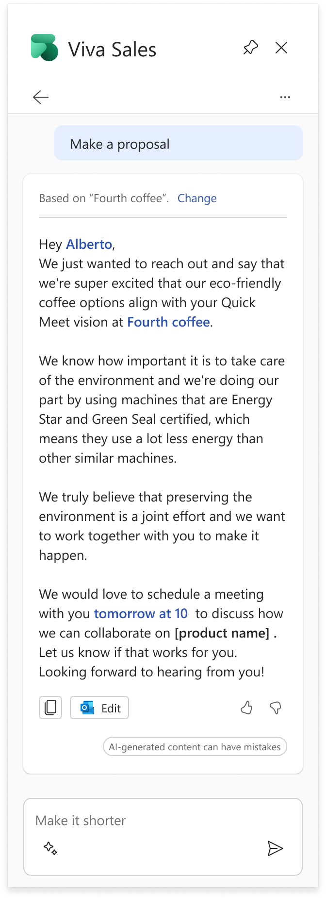
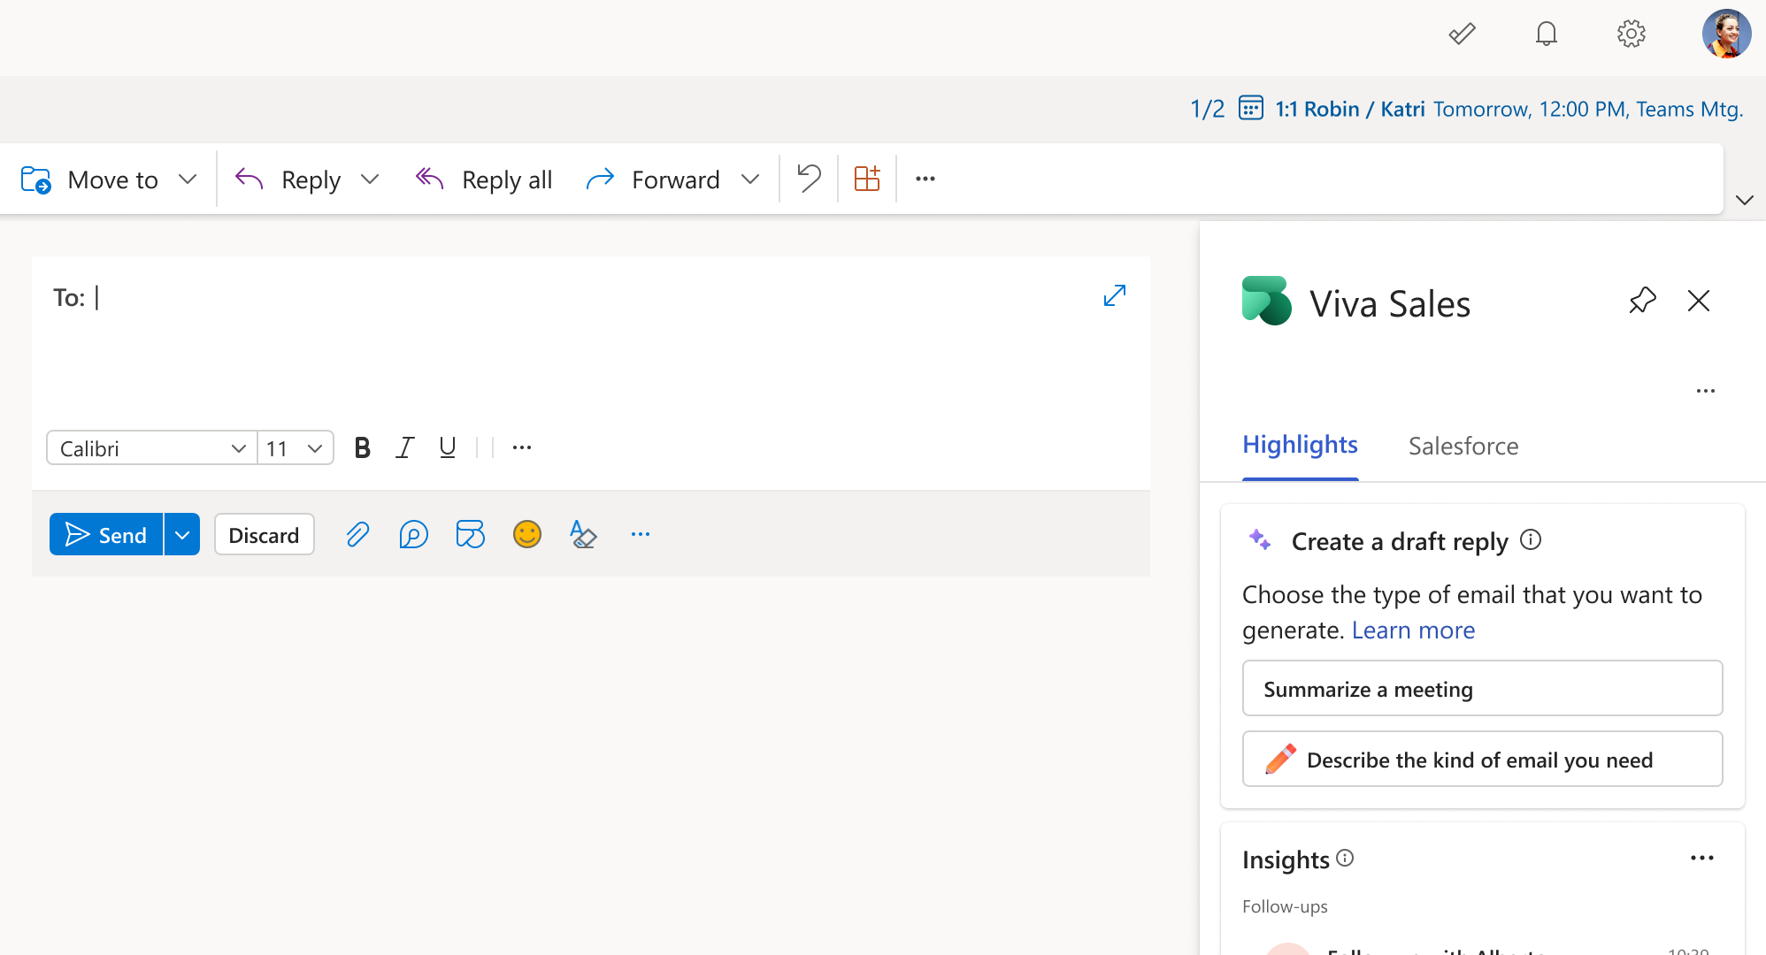
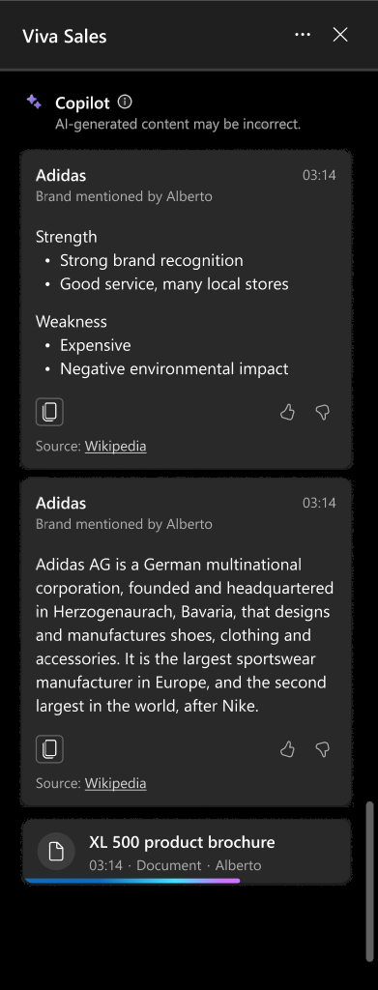
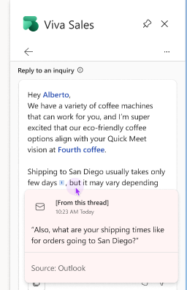
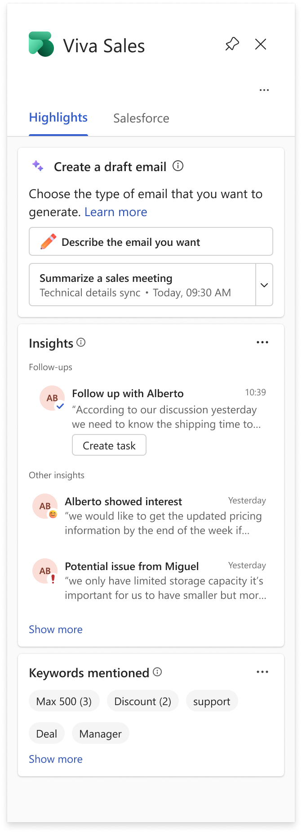
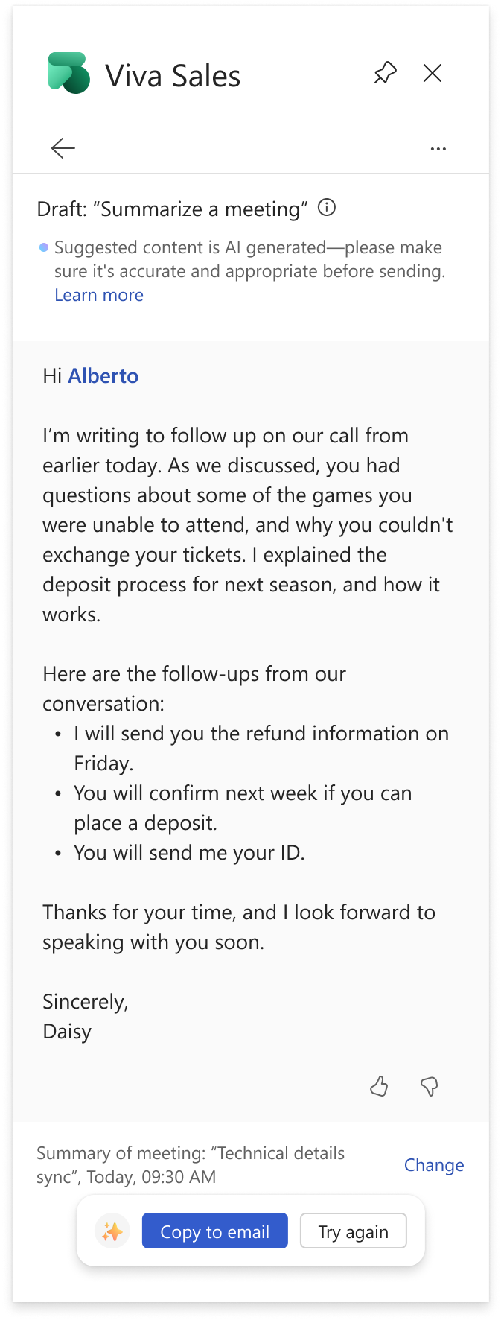
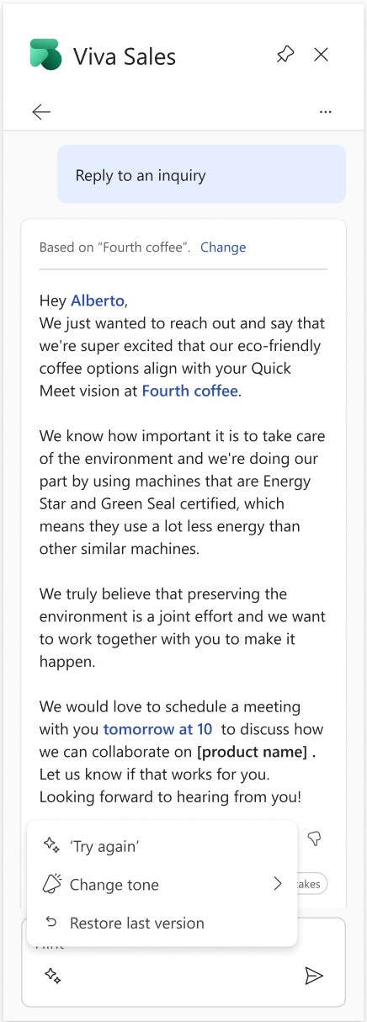
Copilot
Generative AI Sales Scenarios
in
Sales Email
Generation
Sales Email
Summarization
CRM Entity
Summarization
Sales Meeting
Summarization
Real-time
Sales tips
Answer inquires, draft proposals, and more using context from CRM
Catch up on email in a snap
Catch up on CRM Opportunities and prep for meetings
Narrow in on closing deals by automating sales meeting summaries
Have all your sales insights are your fingertips
Notes:
Et maintenant on va passer à la partie Generative AI dans certains scenarios de vente:
1- La possibilité de répondres aux demandes et rédiger des propositions en utilisant les information du CRM pour avoir le context nécessaires
2 – La possibilité d’avoir le résumé d’un emails ou un thread
3- La possibilité d’avoir le résumé de l’opportunité pour preparer la reunion par exemple
4- Automatisation de la redaction des comptes rendus de reunion
5 – et enfin la possibilité d’avoir toutes les informations de ventes en temps reel, par rapport aux concurrents ou des produits oar exemple

Slide 15

Copilot
Notes:
On va passer mainteant aux nouveautés annoncées recement dans la categorie Copilot

Slide 16

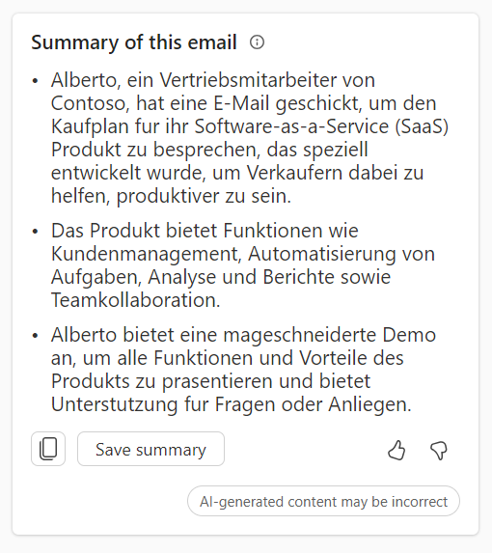
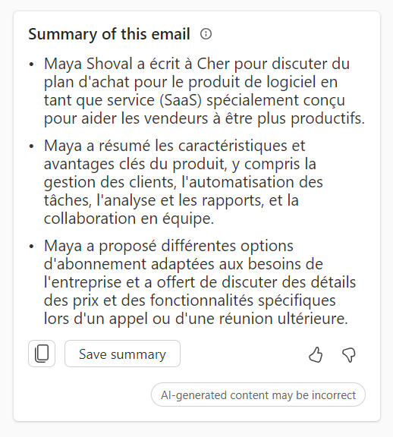
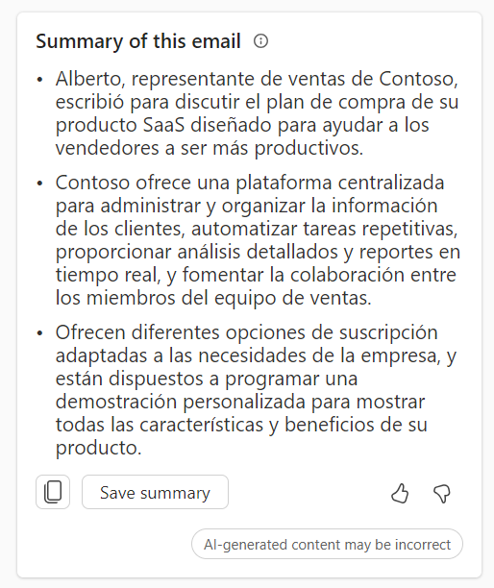
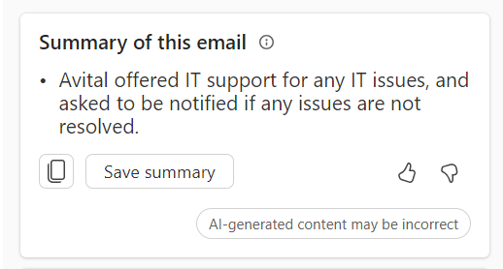
AI-generated e-mail summaries
General Availability
Sellers can now see summaries in French, Spanish and German for French
Summary support for the following languages:
French
Spanish
German
Quality improvements, including specific treatment for short emails
TIP: you can track the summaries instead of the whole email to keep a clean CRM.
Easily enrich your CRM with email summaries
Notes:
Commençons par le résumé de la conversation par e-mail et l'option "Enregistrer dans le CRM". Dans Sales Copilot, les vendeurs ont accès à un résumé des e-mails qui les aide dans leurs tâches quotidiennes. Ce résumé peut être facilement copié à des fins de partage. De plus, les vendeurs peuvent enregistrer directement le résumé dans un enregistrement CRM et l'associer à lun enregistrement dans le CRM.

Slide 17
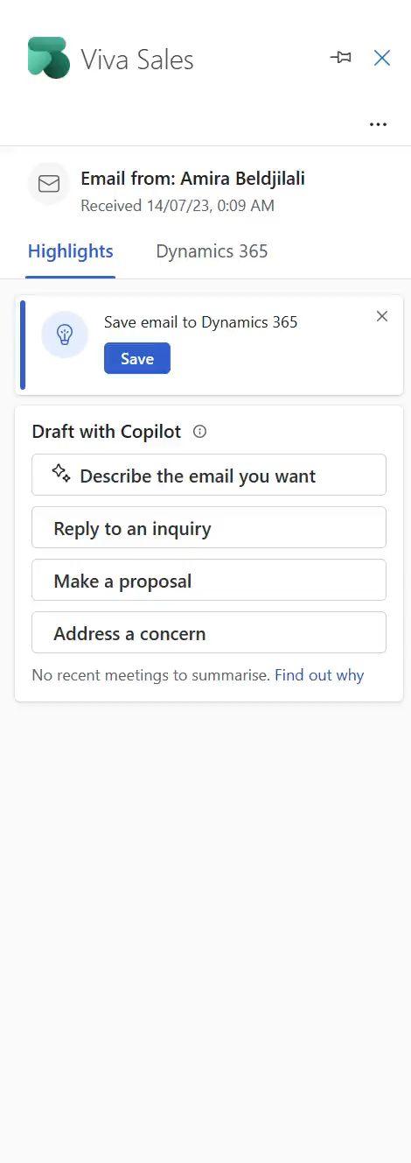
AI-generated e-mails – Tones knob
General Availability
Empower users to personalize their email style
A tone knobs functionality for seller is available to their generated email suggestions, offering to select formal or informal email style.
In addition, sellers experience an improved user interface design.
Get started with making tone adjustments on suggested content
Notes:
Avec la release du mois de Juillet, Les vendeurs ont désormais accès à une fonctionnalité de réglage du ton pour leurs suggestions d'e-mails générés, leur permettant de choisir un style formel ou informel. De plus, ils bénéficient d'une interface utilisateur améliorée.

Slide 18
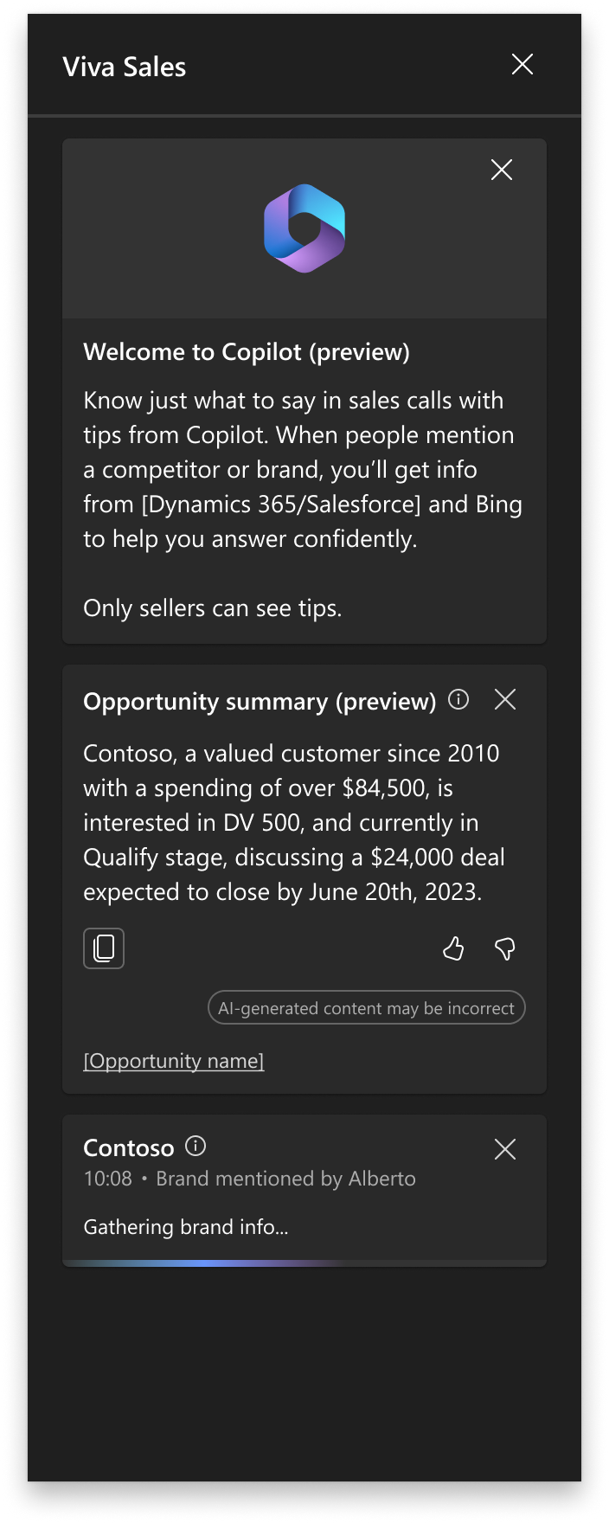
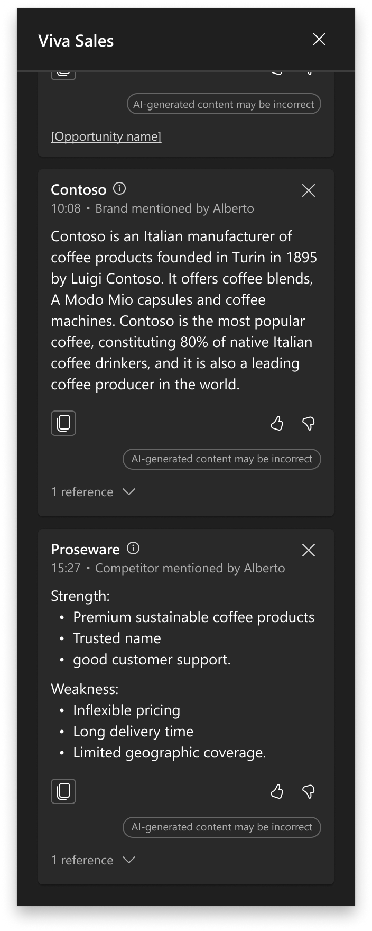
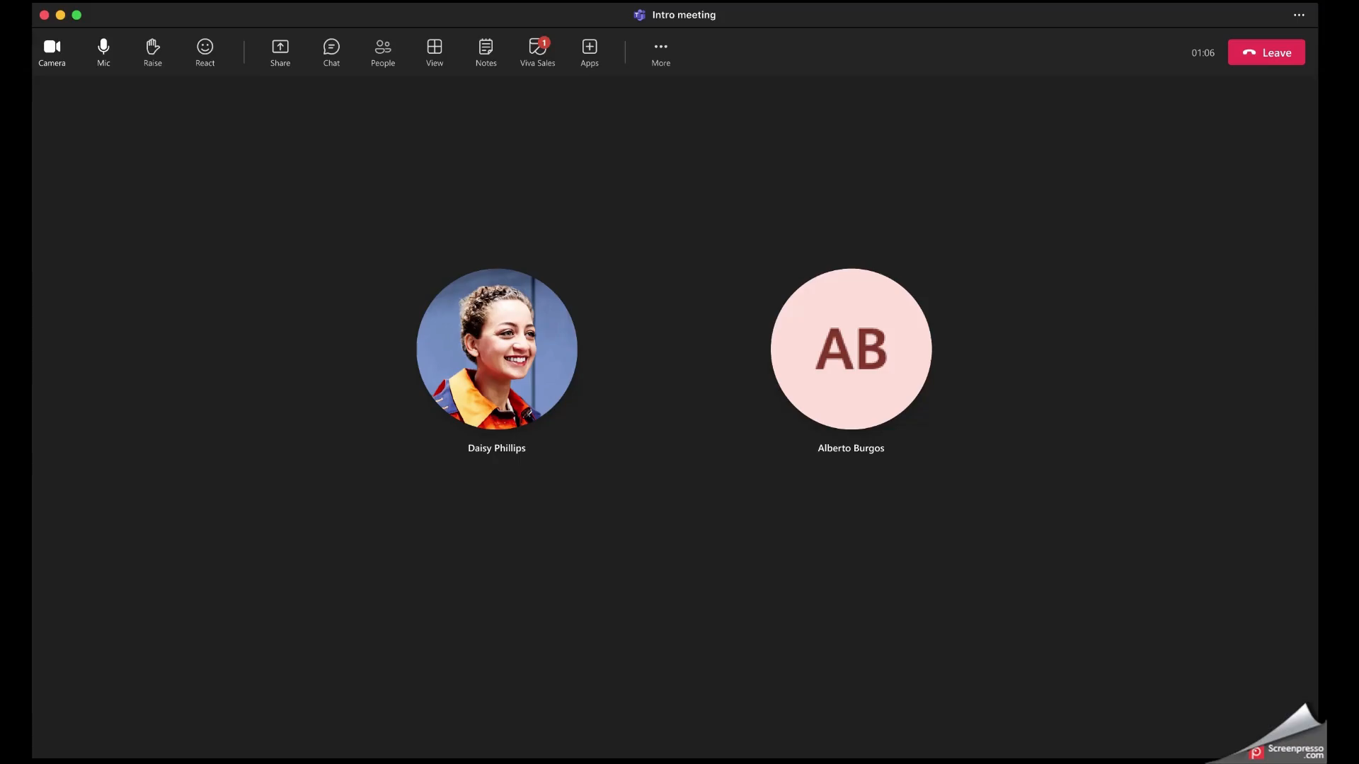
Real-time tips in Teams meeting side panel
Public Preview
Increased productivity, better communication, and more effective
Real time info cards are prompted in the Sales Copilot Teams panel, upon competitor or brand mention by the customer, to help sellers overcome objections and be perceived as knowledgeable and well prepared.
Scope:
English only
Data sources: competitor and brand from CRM (only D365) and Satori (Bing knowledge and action graph)
To participate in the preview program for real-time sales tips, please get in touch by submitting this form.
Notes:
Nous avons également une nouveauté dans teams qui est actuellement en public preview, il s’agit des cartes d'informations en temps réel qui sont affichées dans le panneau Sales Copilot Teams dès qu'un concurrent ou une marque est mentionné par le client. Cela aide les vendeurs à surmonter les objections et à être perçus comme compétents et bien préparés.

Slide 19

CRM Operations
Notes:
Dans la section CRM operations, nous avons deux mises à jour importantes

Slide 20
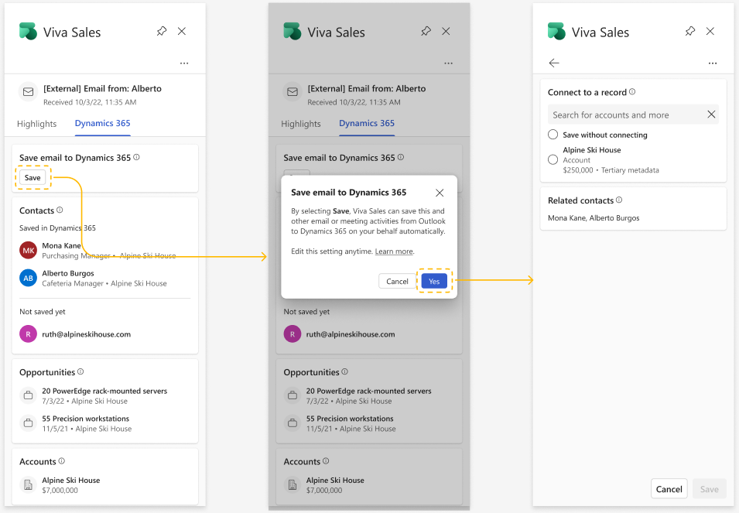
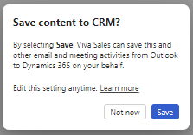
Enable server-side sync when saving emails or appointments to Dynamics 365
General Availability
Server-side sync brings multiple benefits to Sales Copilot users including:
Ensuring all participants see a consistent save/un-save status
Allowing removal of saved emails from Dynamics 365 from Sales Copilot
Auto-saving of replies in email threads already saved to CRM.
Use server-side synchronization with Sales Copilot
Notes:
La premiere est que la synchronisation côté serveur est nécessaire et apporte de nombreux avantages aux utilisateurs de Sales Copilot, notament,:
Assurer que tous les participants voient un statut de sauvegarde ou de non-sauvegarde cohérent.
Permettre la suppression des e-mails enregistrés dans Dynamics 365 depuis Sales Copilot.
Enregistrer automatiquement les réponses dans les fils de discussion d'e-mails déjà sauvegardés dans le CRM.

Slide 21
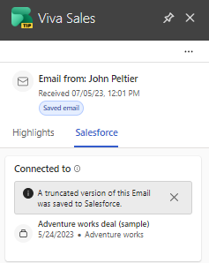
Save-to-CRM – Truncate long emails saved to Salesforce
General Availability
Emails that are longer than allowed by Salesforce will be truncated when saved to Salesforce
Emails larger than the maximum allowed characters by Salesforce are truncated automatically when saved to CRM.
Save Outlook activities to your CRM with Sales Copilot
Notes:
Et enfin le 2eme point dans cette catégorie est que les e-mails dépassant le nombre maximal de caractères autorisé par Salesforce sont désormais automatiquement tronqués lorsqu'ils sont enregistrés dans le CRM.

Slide 22

Core Experience
Notes:
Et enfin, on va passer aux nouveautés dans la catégorie Core Experience:

Slide 23
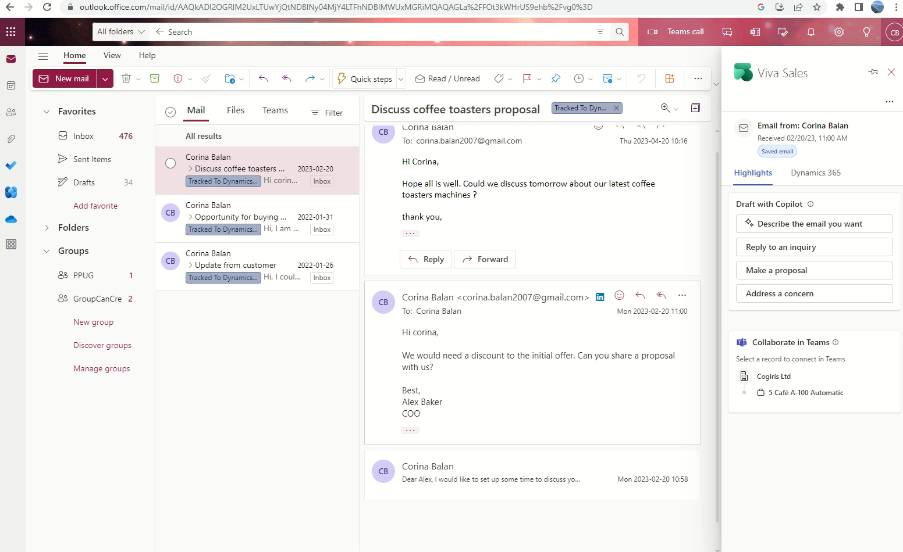
Collab Spaces – Teams Sales Templates
General Availability
Sales is a team sport - structured Teams channels help sellers collaborate with colleagues and customers
Create new sales structure teams or channels with pre-pinned apps and predictable structure to improve efficiency and collaboration within your organizations and with customers via Teams shared channels.
Teams discoverable into the flow of work in Outlook with the Collaborate in Teams card helps sellers connect with the right people, data, and apps to close deals.
Teams discoverable from Sales apps for Dynamics 365 customers
Set up a team using account team template &
Set up a team using deal room template
Notes:
Commençant par Collab Spaces, cette fonctionnalité aide les vendeurs à créer rapidement des équipes et des canaux comprenant les bonnes personnes, les bonnes informations et les applications de productivité nécessaires, tout en les organisant de manière prévisible.
Souvent, les vendeurs créent plusieurs canaux Teams avec des informations fragmentées difficiles à retrouver. Pour surmonter ce défi, vous pouvez utiliser les deux modèles de vente Teams disponibles :
Account Team Template- Permet de collaborer sur les activités liées au compte. Le Account Team Template est appliqué au niveau de l'équipe et est lié à un compte CRM.
Deal room template- Permet de collaborer sur les activités liées aux opportunités. Le Deal room template est appliqué au niveau du canal et est lié à une opportunité CRM. Le canal d'opportunité est recommandé d'être créé sous l'équipe liée au compte parent, si disponible.
Les équipes et les canaux créés sont facilement accessibles dans l'application Outlook et, pour les utilisateurs de Dynamics 365, dans l'application Sales.

Slide 24
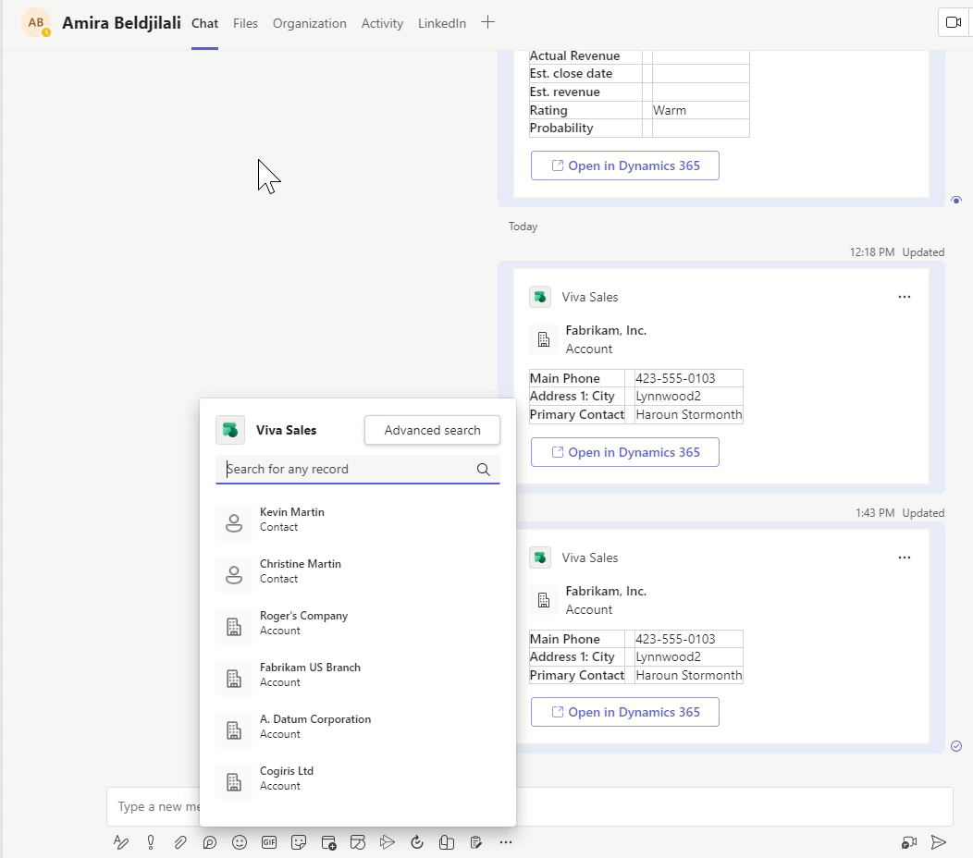
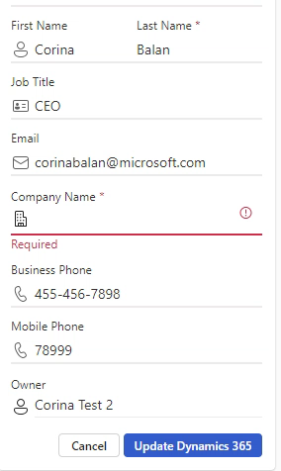
Entity Search Improvements
General Availability
Search enhancements that assist with entity disambiguation in key scenarios like entity create/edit and ‘Save to CRM’ flows
Configured and customized key fields when searching for records while editing or creating new records
In Dynamics 365, the search behaviour for connected records depends on Dataverse search if enabled, otherwise on the quick find view.
In Salesforce, the search is performed on the name and the additional fields selected for the mini view.
For search results, key fields are displayed, if they are not empty, along with the name of the record in the search results.
This is available in the Save to CRM flow, and Teams messaging extensions.
Customize forms and fields | Microsoft Learn
Notes:
Nous avons également amélioré les capacités de recherche, en n'utilisant plus uniquement le nom pour effectuer la recherche. Des champs clés supplémentaires sont utilisés pour déterminer lequel des enregistrements vous souhaitez référencer.
La nouvelle expérience de recherche est disponible lorsque vous reliez des activités Outlook aux enregistrements CRM, que vous éditez des enregistrements et dans les extensions de messages de l'application Sales Copilot dans Teams.
Dans Dynamics 365, le comportement de recherche utilisera la recherche Dataverse si elle est activée, sinon il dépendra de la vue de recherche rapide (quick find view).
Dans Salesforce, la recherche est effectuée sur le nom et les champs supplémentaires sélectionnés pour la vue mini.

Slide 25
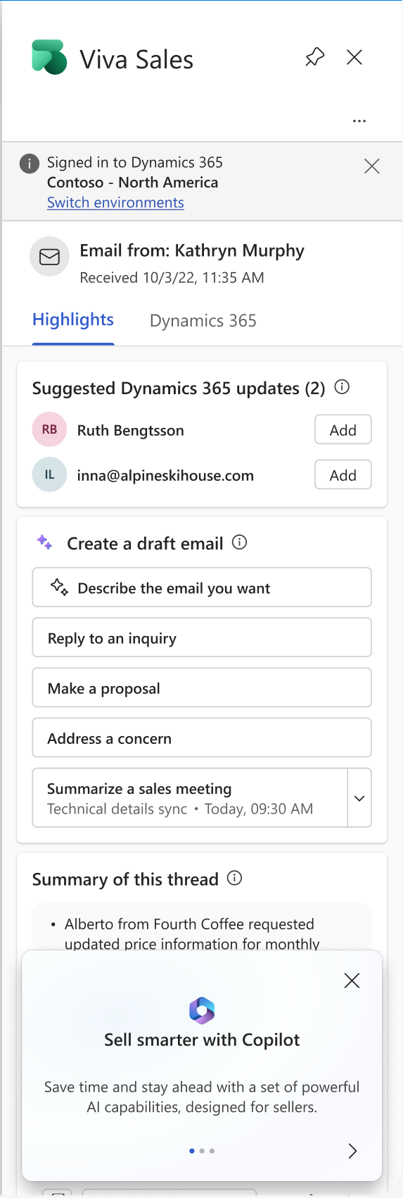
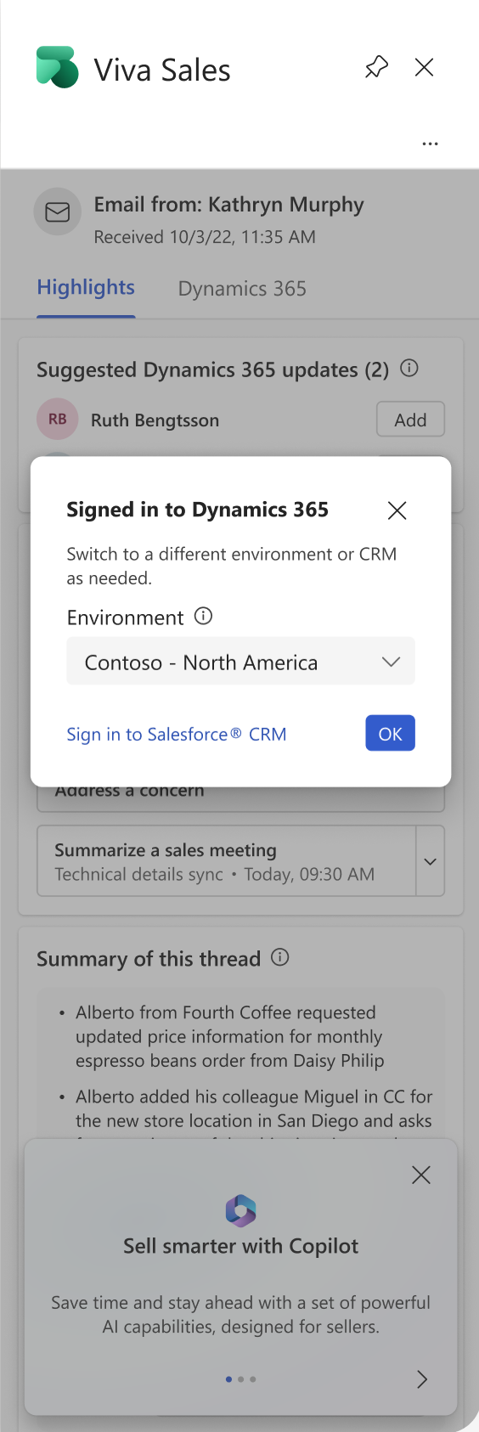
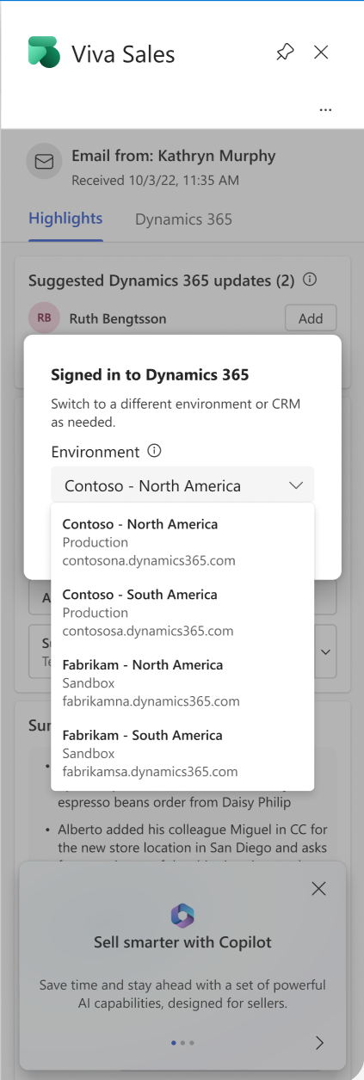
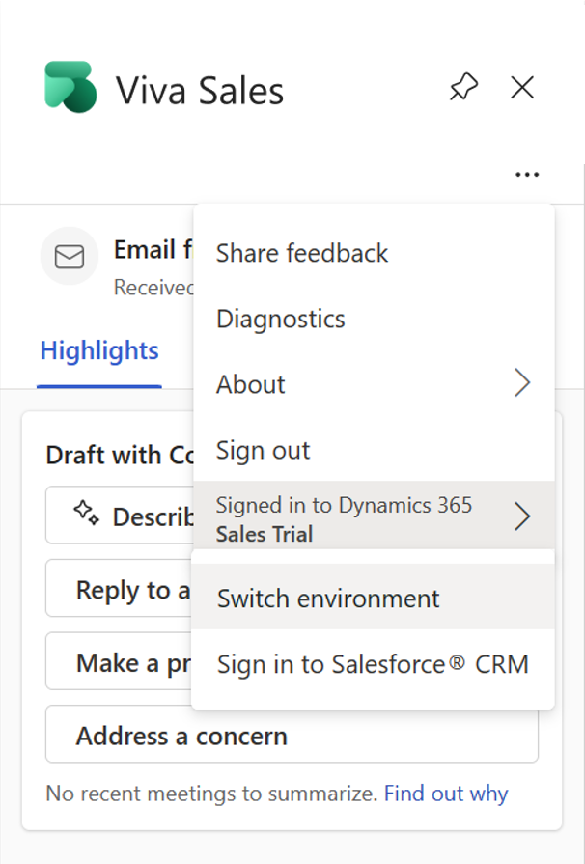
Auto sign in all Dynamics users from Outlook
General Availability
Auto sign in all Dynamics users the first time they open the Sales Copilot Outlook add-in, whether they have access to single or multiple environments with the Sales Copilot solution
Users with access to a single environment or single production environment that has the Sales Copilot solution will:
Still be auto signed in and will see an enhanced dismissible message bar
Additionally, users with access to multiple production or multiple sandbox environments with the Sales Copilot solution will:
Also be auto signed in and will see a dialog with an environment switcher
See additional fields (such as friendly name) and be able to switch environment without signing out, using the environment switcher
All signed in users will be able to:
Access environment switcher from top right ellipsis menu
1
2
4
3
Automatically sign in and get started with Sales Copilot
Notes:
Les utilisateurs ayant accès à un seul environnement ou à un seul environnement de production équipé de la solution Sales Copilot :
Continueront d'être automatiquement connectés et verront une barre de message améliorée qui peut être masquée.
Les utilisateurs ayant accès à plusieurs environnements de production ou à plusieurs environnements de test avec la solution Sales Copilot :
Seront également automatiquement connectés et verront une boîte de dialogue avec un sélecteur d'environnement.
Ils verront également des champs supplémentaires et pourront changer d'environnement sans se déconnecter, en utilisant le sélecteur d'environnement.
Tous les utilisateurs connectés pourront :
Accéder au sélecteur d'environnement à partir du menu des points de suspension en haut à droite.

Slide 26
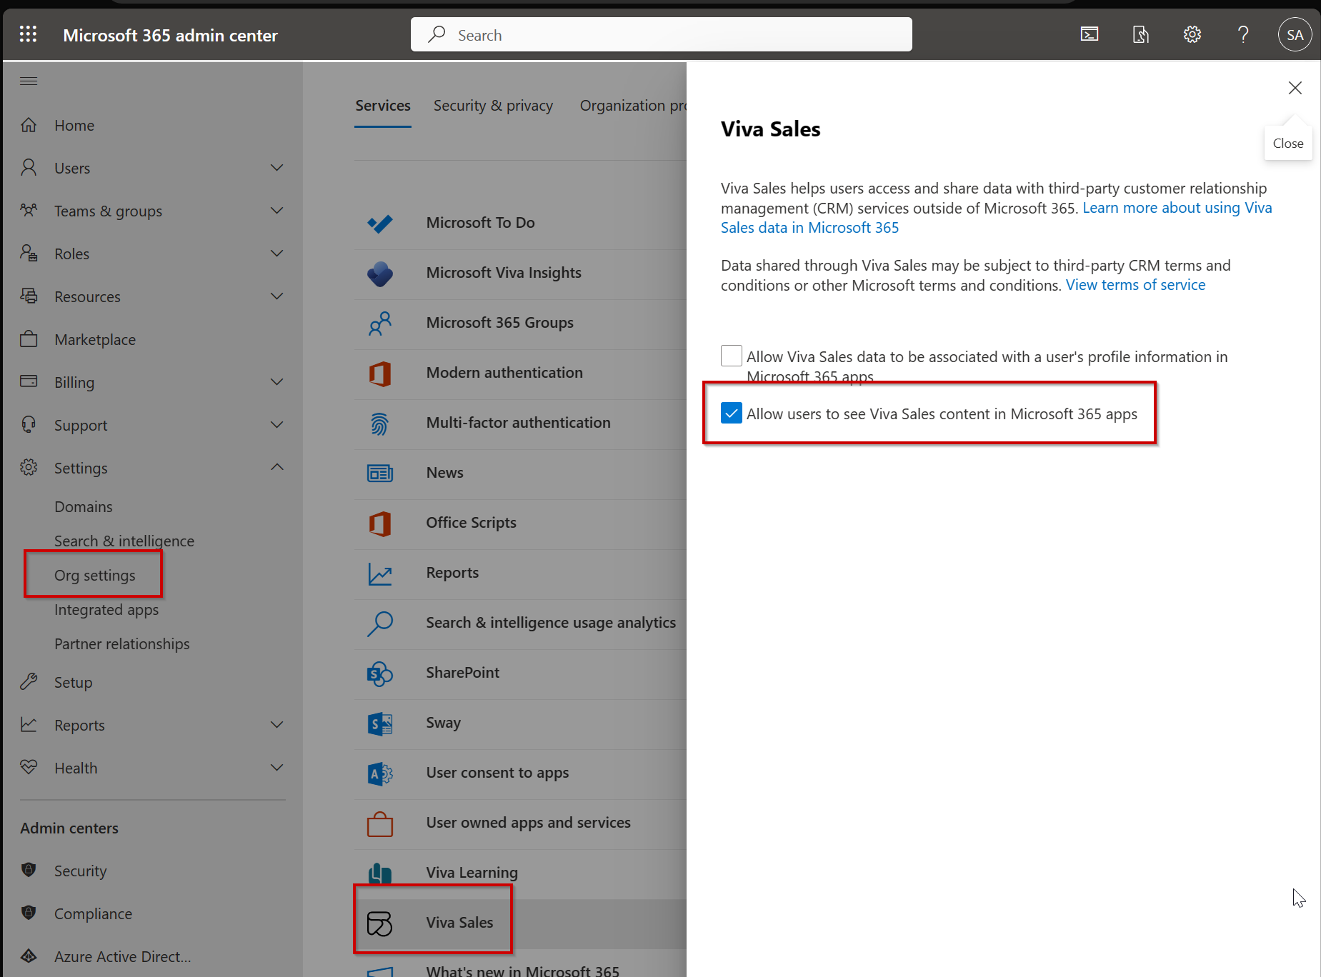
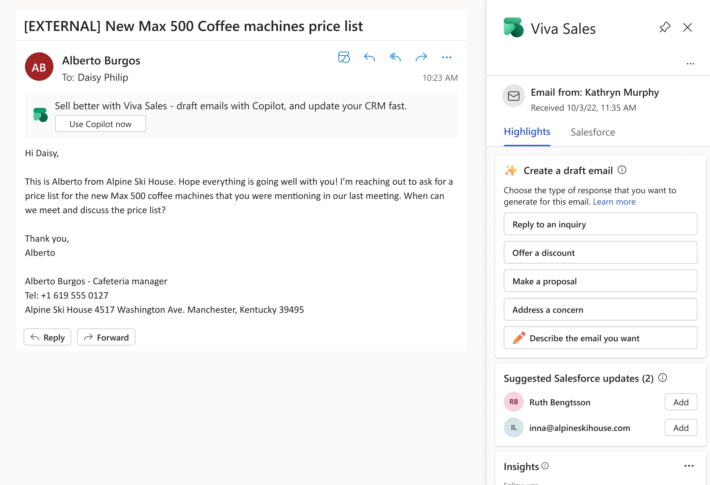
Drive Sales Copilot discovery with Actionable Message banners
General Availability
To ensure that users who have Sales Copilot installed for them discover the app in their flow of work
New Actionable Message banner displayed on incoming emails which meet the following criteria:
Contains external email domain
Displayed on email read
Displayed on a few emails a day per user
Admin Center setting to disable actionable messages
Data used is Email data (“to”, “from”, “cc” line to determine if there is external email domain)
Notes:
Si vous utilisez Sales copilot, vous avez forcément vu la Nouvelle bannière de message interactif affichée sur les e-mails entrants qui répondent aux critères suivants :
Contient un domaine d'e-mail externe
Affichée lors de la lecture d'un e-mail
Les admins ont un Paramètre dans le centre d'administration pour désactiver les messages interactifs

Slide 27
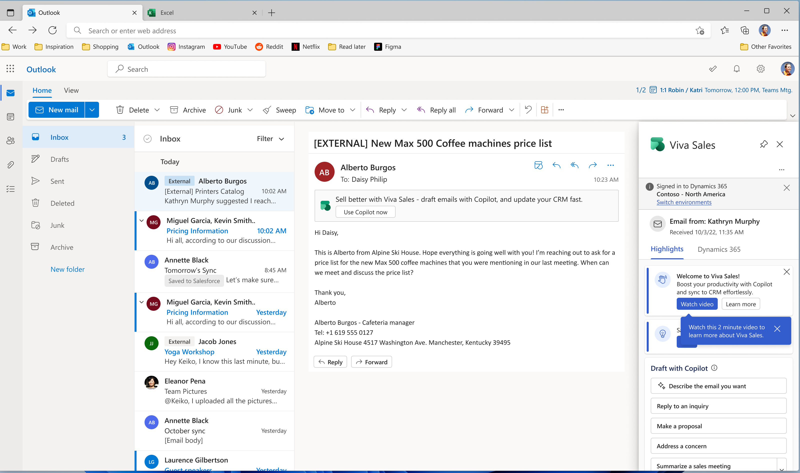
Improved First Run Experience for new Sales Copilot users
General Availability
Links to video content overview and new Learn Module content
New First Run Experience action card welcoming users to Sales Copilot.
In product video showcasing feature capabilities.
Access to Learn module content for structured learning.
Coach mark to draw attention to FRE actions.
1
2
3
4
View diagnostics data in Sales Copilot
Notes:
La premiere experience pour les utilisateurs de sales copilot est améliorée par les points suivant :
Nouvelle carte d'action d'expérience initiale pour souhaiter la bienvenue aux utilisateurs dans Sales Copilot.
Vidéo intégrée au produit présentant les fonctionnalités de la plateforme et un Accès au contenu du module d'apprentissage

Slide 28
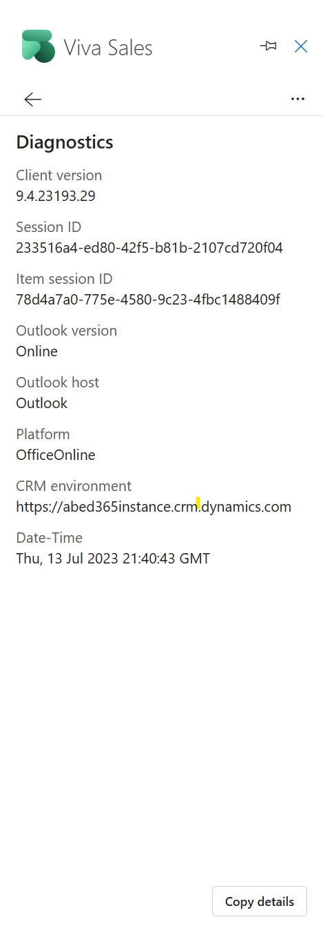
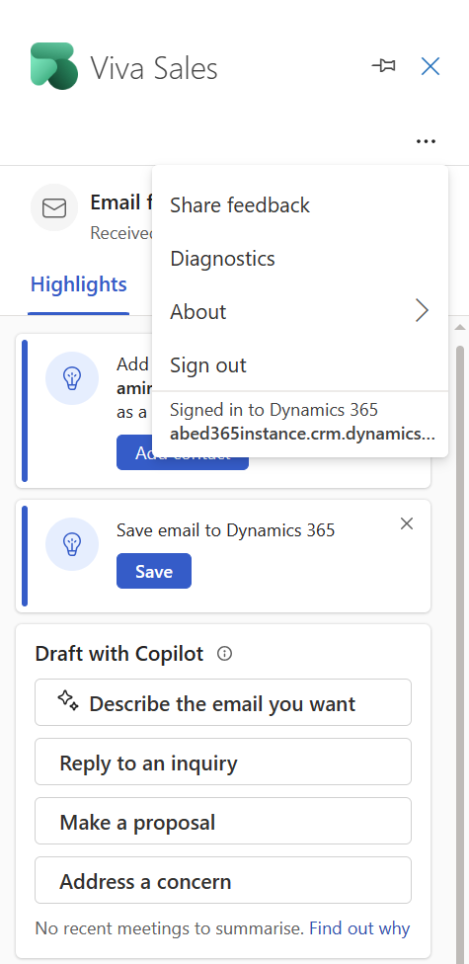
Show application diagnostics data in Outlook side pane
General Availability
Added the ability for users to capture diagnostic data to aid in debugging
Metadata accessible through “…” overflow menu on Sales Copilot Outlook panel
It’s an easy to find set of diagnostic metadata (session ID, client version, server version, …) that users can easily copy to send to support
Notes:
Pour faciliter le debug, les métadonnées sont désormais accessibles via le menu de débordement "..." sur le panneau Sales Copilot d'Outlook.
Il s'agit d'un ensemble de métadonnées de diagnostic faciles à trouver (ID de session, version du client, version du serveur, ...) que les utilisateurs peuvent facilement copier et envoyer au support.

Slide 29

Resources
Notes:
Et pour conclure, voici un aperçu des différents types de ressources disponibles pour vous dans Sales Copilot dès aujourd'hui

Slide 30
Sales Copilot Resources Guide
Install Viva Sales & Installing Viva Sales - YouTube
Install Viva Sales add-in for Outlook
Install and pin Viva Sales in Teams
Use Viva Sales in Outlook
Use Viva Sales in Teams
First step with Viva Sales
Introduction into Viva Sales
Deployment guide for Dynamics 365 customers
Deployment guide for Salesforce CRM customers
Viva Sales Training
Empower your sellers by driving Viva Sales adoption
Viva Sales FAQ
Advanced Configuration
Deep-dive
What’s new ?
March 2023
April 2023
May 2023
June 2023
July 2023
Copilot in Viva Sales
Viva Sales Blog
Introduction
Viva Sales architecture
CI with Viva Sales
Supported languages
Data handling
Use copilot to kickstart email messages
Email conversation summary & Opportunity summary
Install & try
Training & Adoption
Customize forms & fields
Set up email insights
July 2023
Notes:
Il y a de nombreuses ressources disponibles :
Guide de déploiement et vidéos d'installation pour vos administrateurs M365.
Discussions techniques et documentation approfondie sur l'architecture pour vos architectes d'entreprise.
Matériel de formation pour vos vendeurs.
Notes de version mensuelles pour vos administrateurs CRM afin de rester informés des dernières fonctionnalités et améliorations.
Ces ressources variées vous permettent de mieux exploiter les fonctionnalités de Sales Copilot et de rester à jour avec les nouveautés. N'hésitez pas à utiliser ces ressources pour tirer le meilleur parti de Viva Sales dans votre organisation.

Slide 31
Nouveautés, liens pratiques, …
Echanger librement avec les experts de la communauté Francophone Power Platform, …

Slide 32

Modern controls mise à jour (Canvas)
Slider – options de disposition verticale et horizontale
Spinner - Suppression du fond blanc du contrôle du spinner et rendu transparent

Slide 33
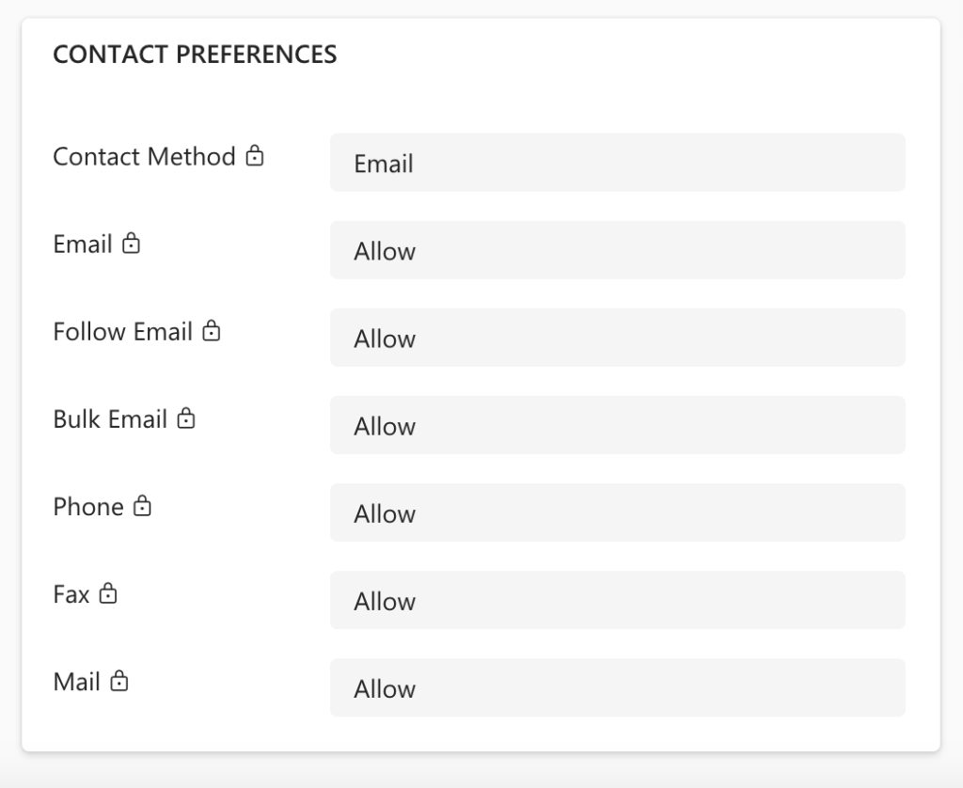
Updated read-only UI for controls
Amélioration des champs en lecture seule et non modifiables :
les icônes de verrouillage à côté de l'étiquette
Bordure et couleur d'arrière-plan lorsqu'elle est désactivée.

Slide 34
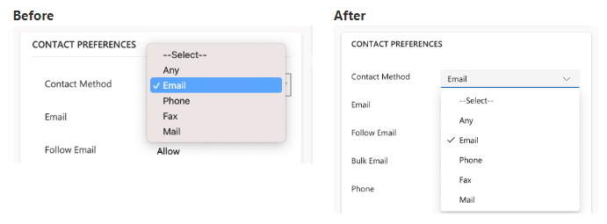
Modern option set control – new dropdown menu

Slide 35
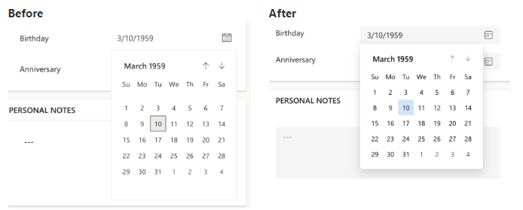
Modern date picker control

Slide 36

Modern duration control

Slide 37

New theming system
Nouveau système de thème qui vous permettra de personnaliser l'apparence des applications avec plus de facilité et de flexibilité. La version initiale prendra en charge 6 thèmes prêts à l'emploi (des thèmes personnalisés sont en cours d'élaboration !)

Slide 38

IP Firewall in Dataverse
Configurer des restrictions IP sur chacun des environnements Power Platform, permettant ainsi l'accès à l'API Dataverse uniquement à partir des plages IP autorisées.

Slide 39


Shared Device Mode
Lorsque les utilisateurs de Power Apps ont terminé leur application, ils peuvent se déconnecter une fois et ils seront immédiatement déconnectés de toutes les applications prises en charge et l'appareil sera prêt à être utilisé par le prochain utilisateur.

Slide 40
Liens pratiques
https://ppfc.fr

Slide 41

SATISFAIT ? UNE REMARQUE ?
Votre avis nous intéresse !
Répondez à l’enquête via ce formulaire (1 min) L’équipe Biz Apps French Community adapte le format et les sujets en fonction de vos retours !
Un grand Merci !
Notes:
Lien vers l’enquête : https://forms.office.com/r/pP1P8Lq4tw

Slide 42



A la prochaine !
Mercredi 30 août à 13h

